Slide 1
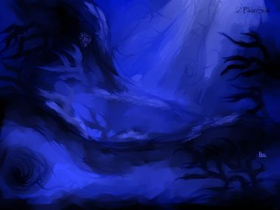
EU lyhyesti
28 jäsenmaan muodostama vapaakauppa-alue
Yhteinen valuutta, euro, 19 jäsenmaan virallisena valuuttana
Jäsenmaat ovat luovuttaneet osan päätöksentekovallastaan EU:lle vastineeksi yhteisestä vaikutusvallasta
Subsidiariteetti = läheisyysperiaate, eli päätöksenteko mahdollisimman alhaalla

Slide 2
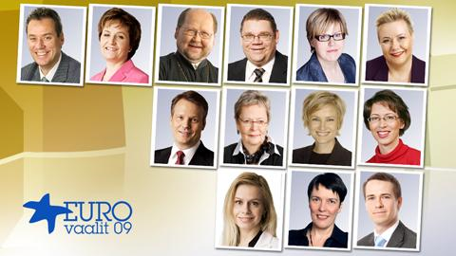
Euroopan parlamentti
751 jäsentä 5v välein vaaleilla edustajiksi, Suomesta 13
Jakautuvat puolueittain
Täysistunnot ja valiokunnat
Valvoo toimielimiä
Hyväksyy komission
Hyväksyy talousarvion
Lissabonin sopimus vahvisti asemaa
Tasaveroinen neuvoston kanssa useimmilla aloilla -> yhteispäätösmenettely

Slide 3
Euroopan parlamentti
Selvitä EU:n nettisivuilta:
Mitkä neljä puoluetta ovat Euroopan parlamentin suurimmat?
Ketkä suomalaiset poliitikot istuvat Euroopan parlamentissa?

Slide 4
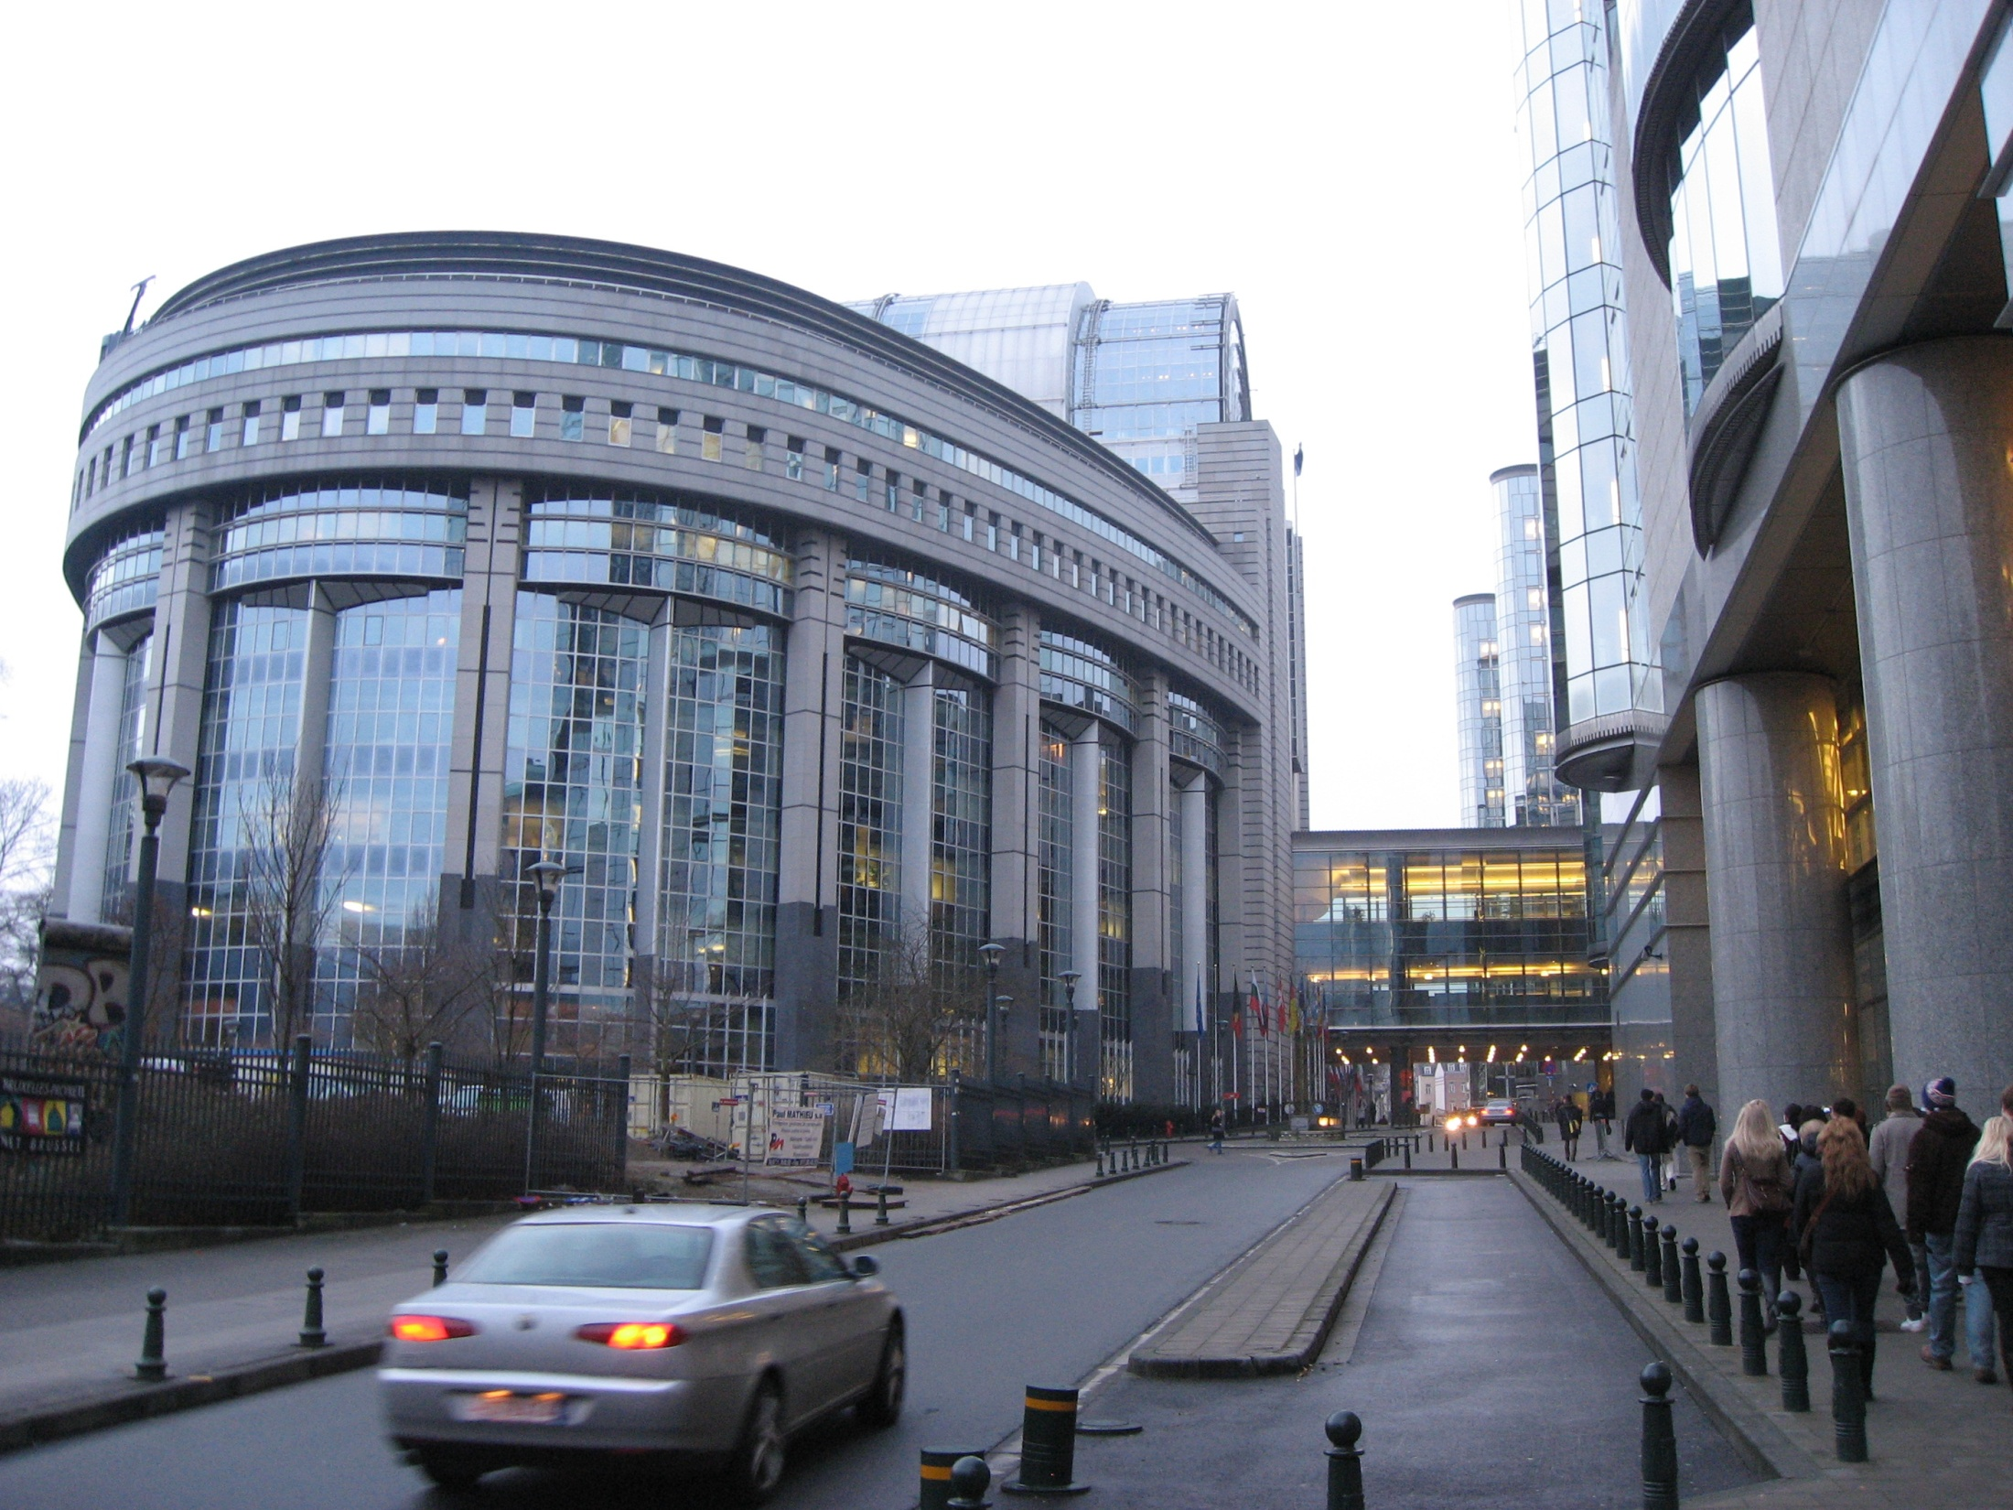

Slide 5
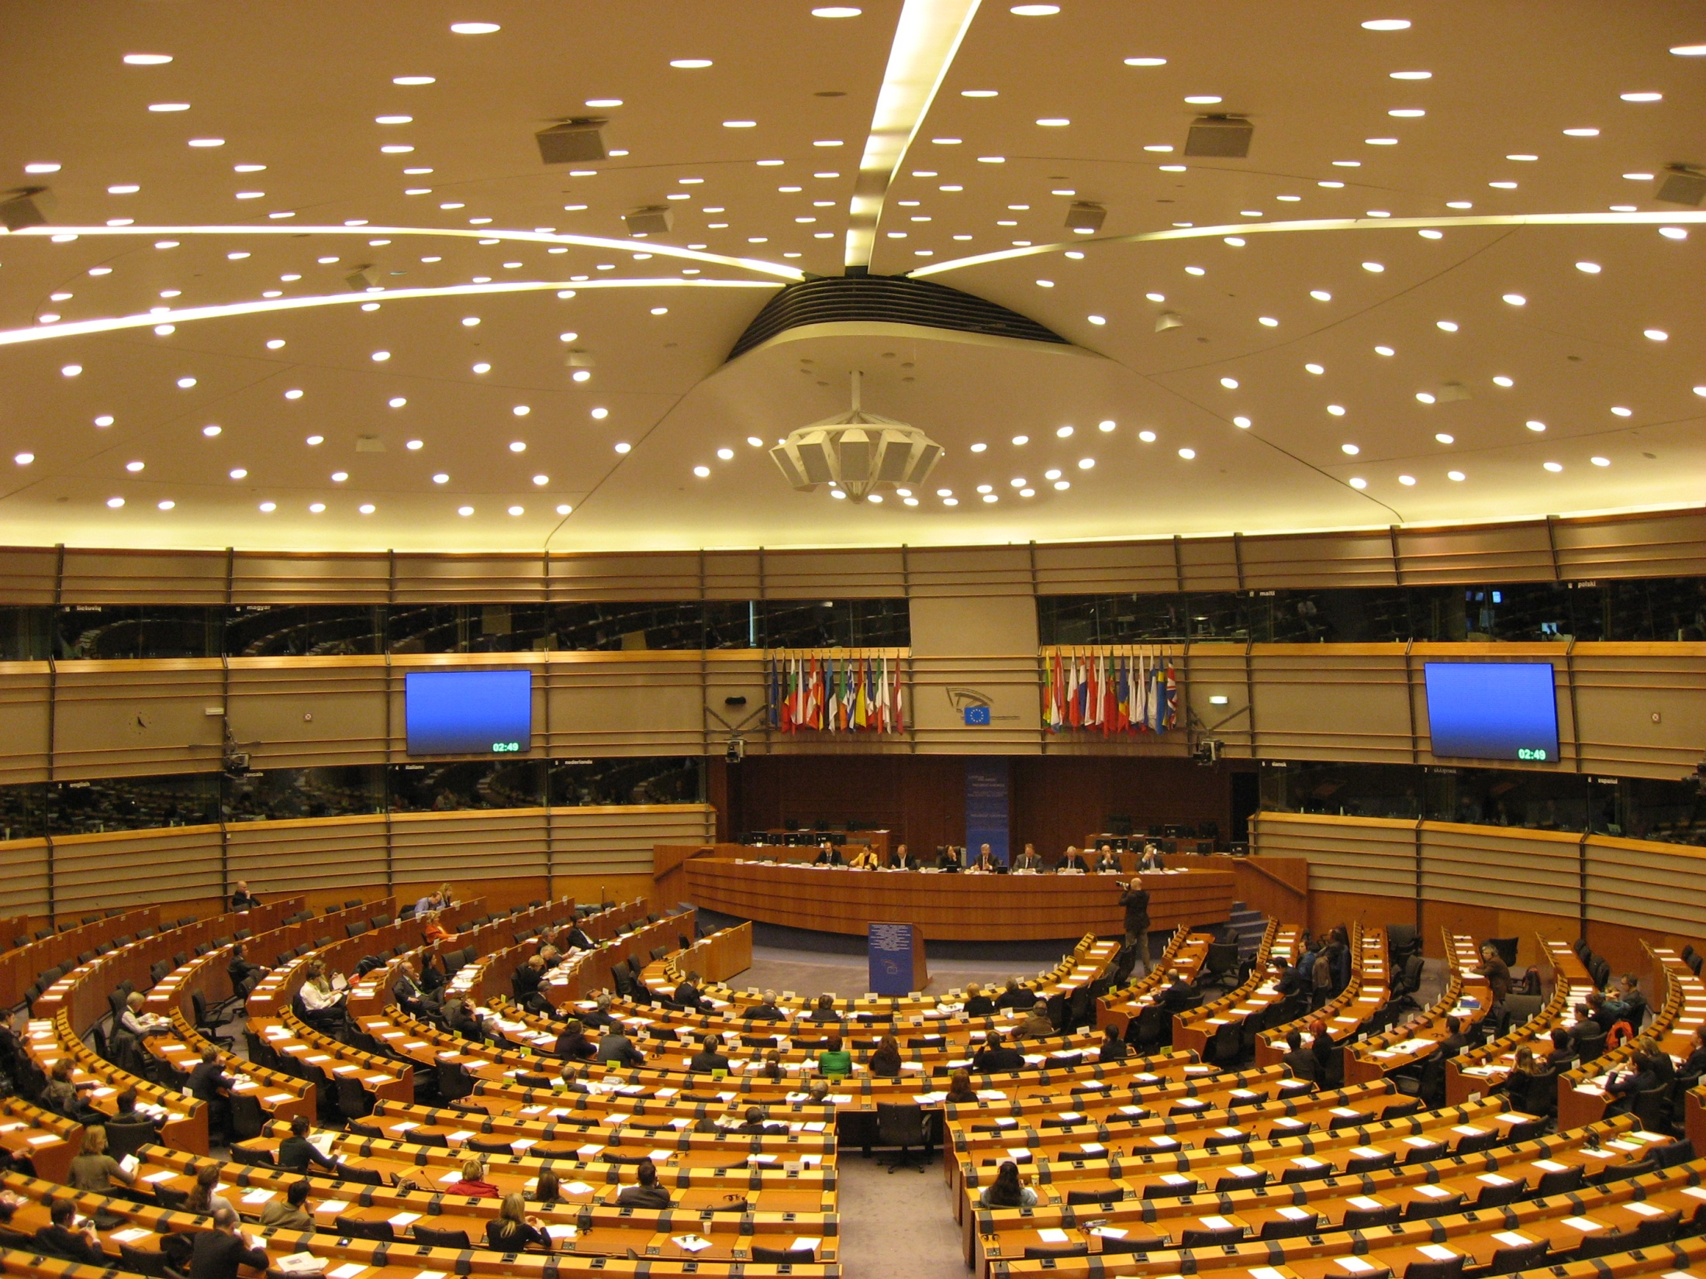

Slide 6
Ministerineuvosto / Neuvosto
Tärkein päätöksentekoelin
Enemmän valtaa kuin komissiolla tai parlamentilla
Kunkin maan ministeri vastaa omasta aiheesta
Jäsenvaltiot vuorotellen neuvoston puheenjohtajamaana
Yleisten asioiden ja ulkosuhteiden neuvostoa johtaa Euroopan ulkoministeri
Säätää direktiivejä ja asetuksia

Slide 7
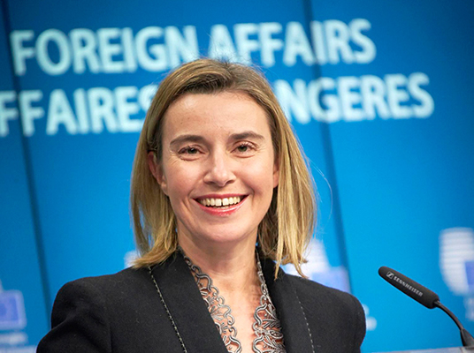
Jatkuu..
Direktiivi velvoittaa muuttamaan maan omaa lakia vastaavaksi ja asetus tulee voimaan sellaisenaan
Päätökset määräenemmistön turvin (joskus 2/3 äänistä) maittain painotetuin äänimäärin
Federica Mogherini

Slide 8
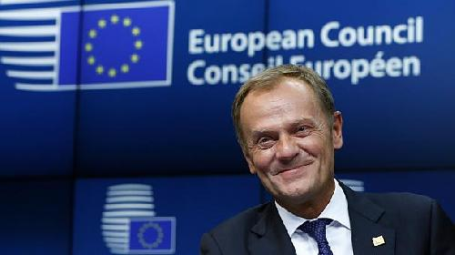
Eurooppa-neuvosto
Korkein päätöksentekoelin
Koostuu jäsenmaiden pääministereistä
”EU:n presidentti” johtaa
Vähintään 2 kertaa vuodessa tapaaminen
Päättää suurista suuntaviivoista ja asioista, joista ministerineuvosto ei ole päässyt sopuun
Donald Tusk

Slide 9
Eurooppa-neuvosto
Ota selvää, milloin oli viimeisin EU:n huippukokous. Mitä kokouksessa päätettiin?

Slide 10
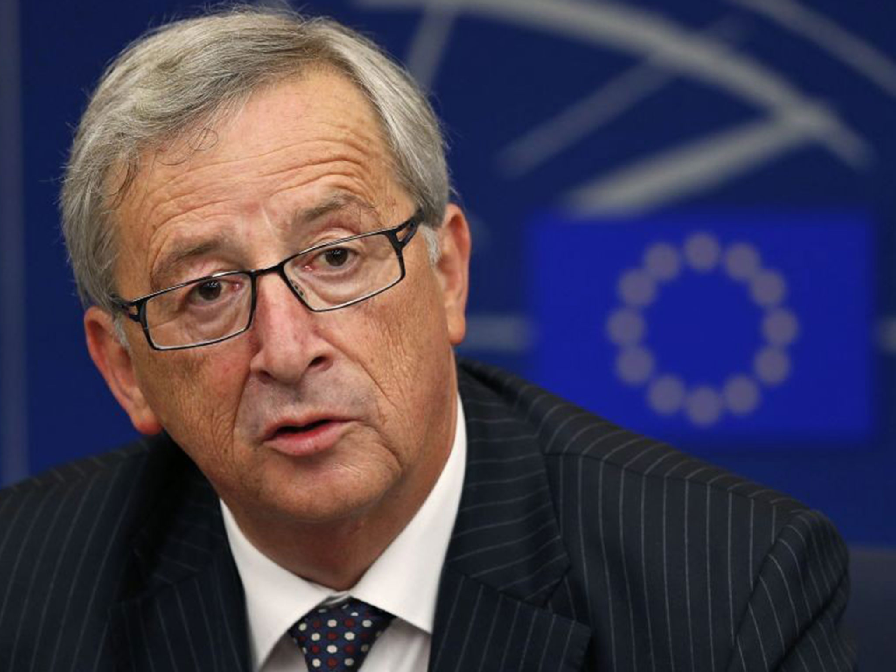
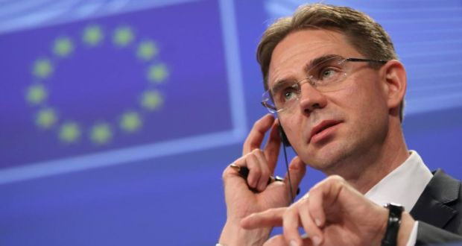
Komissio
28 viisivuotiskaudeksi valittua komissaaria
Toimivat unionin eduksi, eivät jäsenmaansa
Tärkein lakiesityksien tekijä
Valvova elin (mm. direktiivien noudattaminen)
Kiistellyin, koska ei vaalein valittu
Jean-Claude Juncker.
Jyrki Katainen

